Slide 1
Знатоки правил безопасности

Slide 2
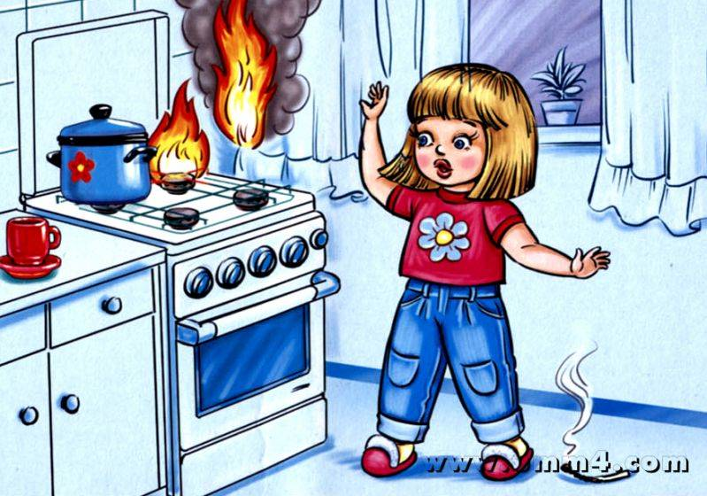
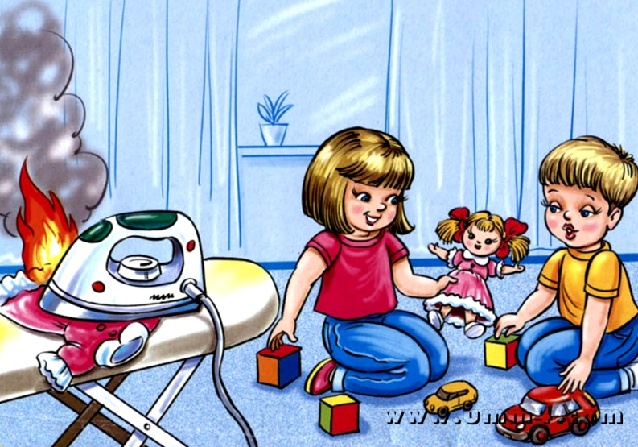
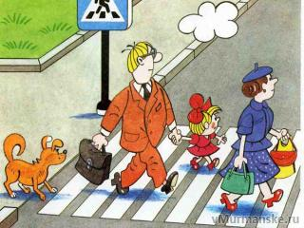
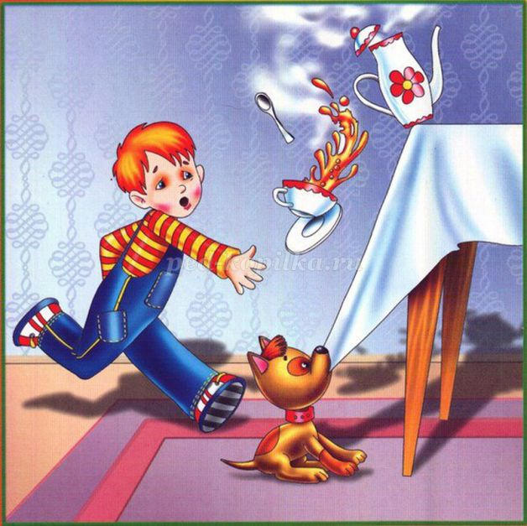
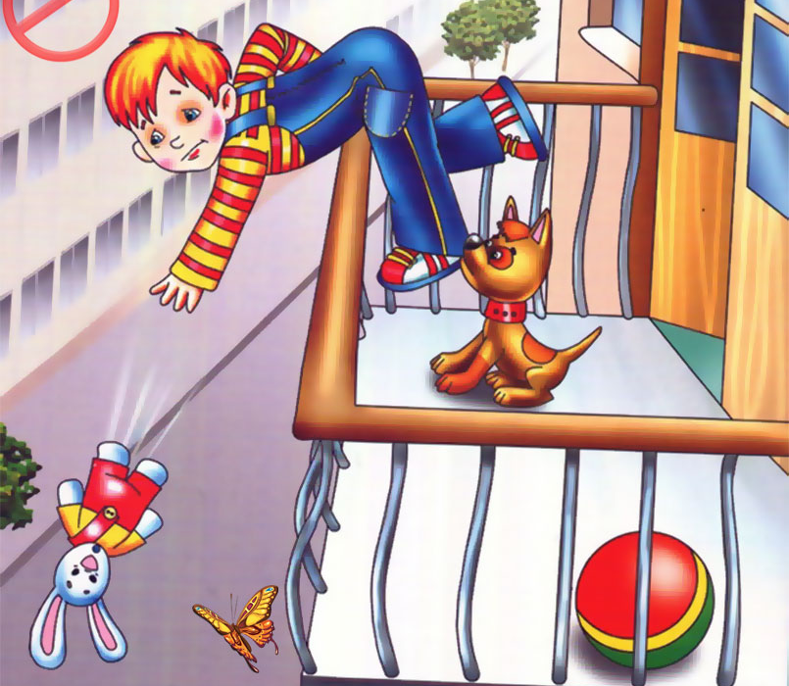
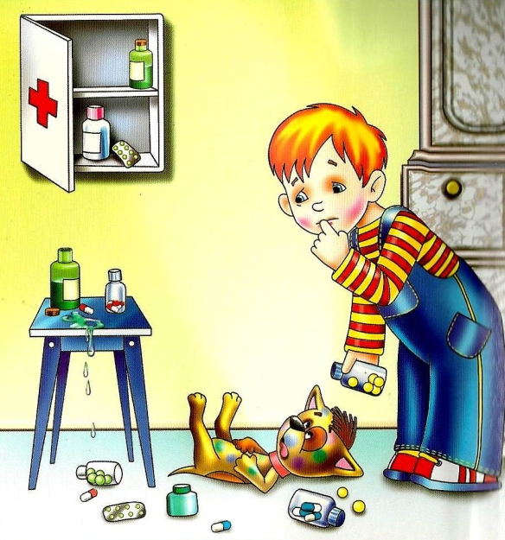
Найди опасность.

Slide 3
Назови знак.

Slide 4
Светофор.

Slide 5
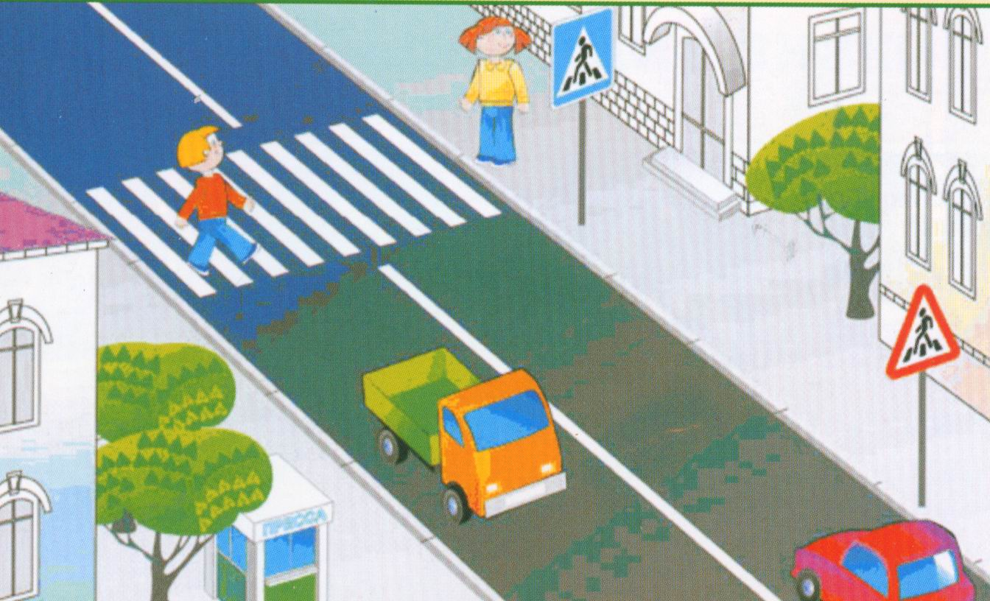
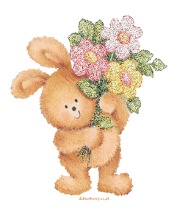
Назови правильно.

Slide 6
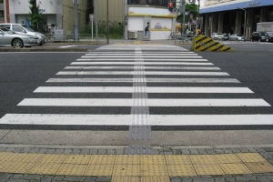
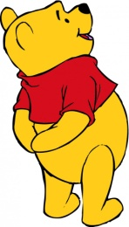
Переходим дорогу.

Slide 7
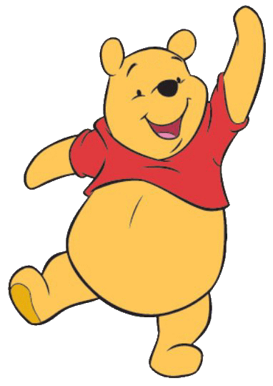

Slide 8
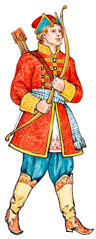
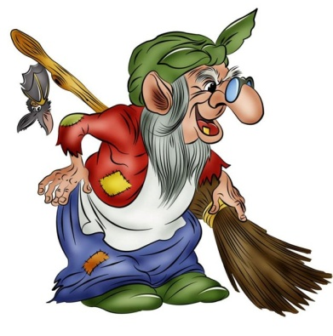
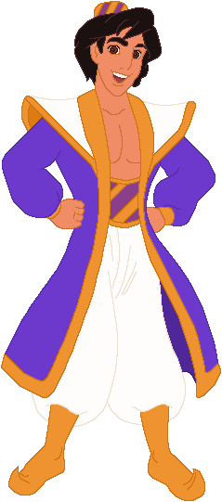
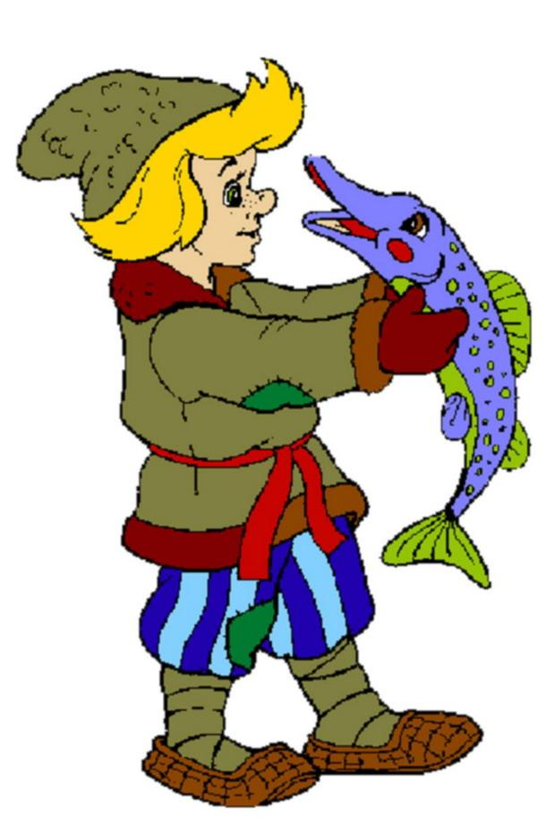
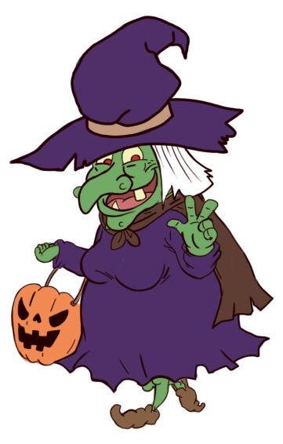
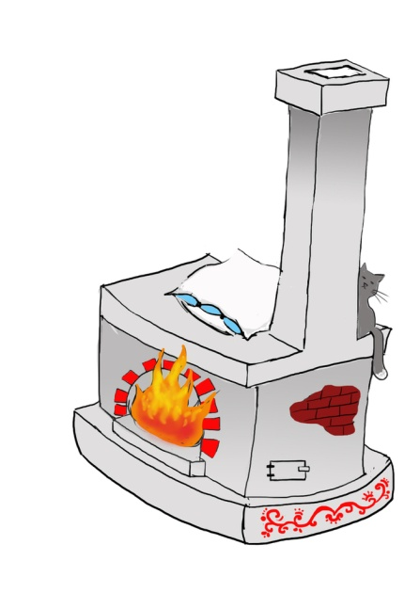
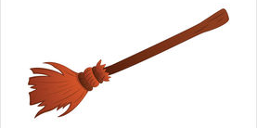
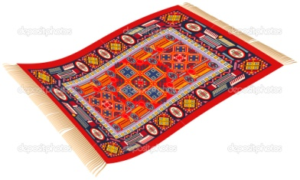
Сказочные герои.

Slide 9
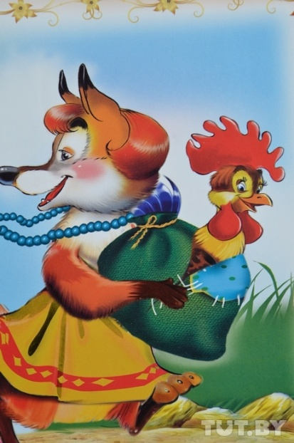
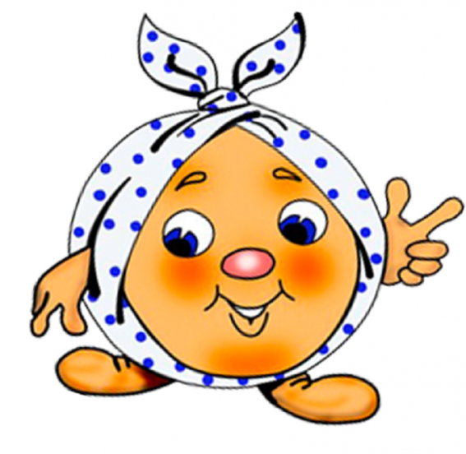
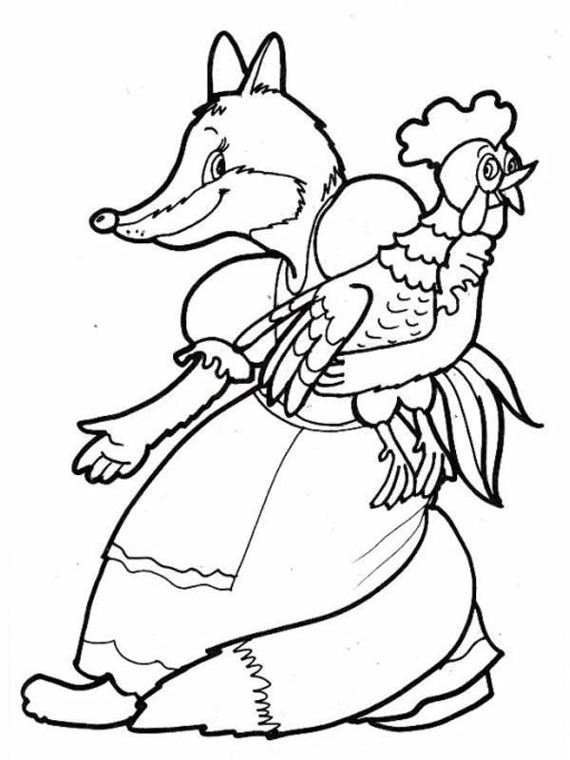
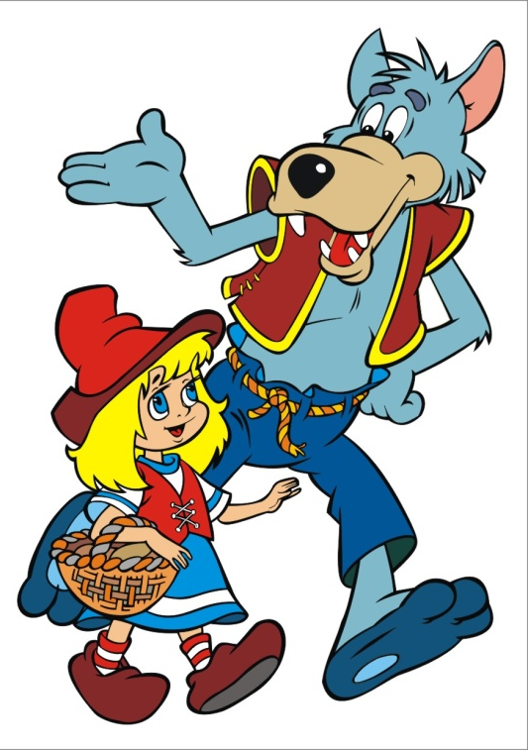
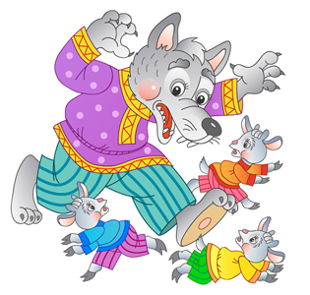
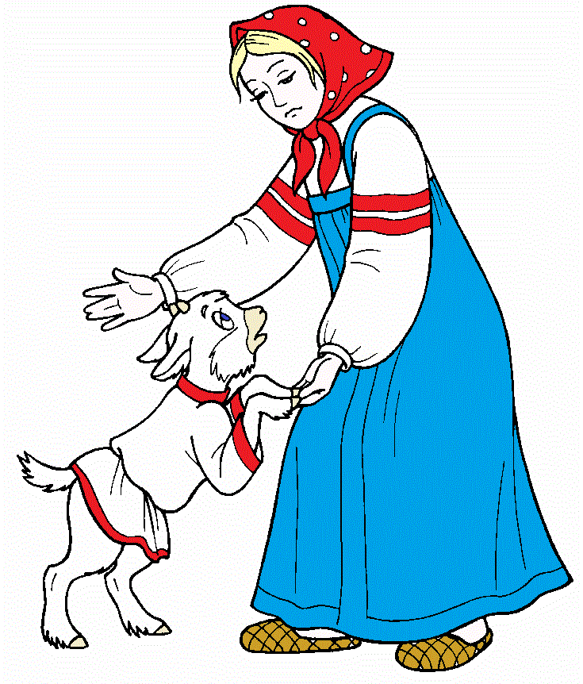
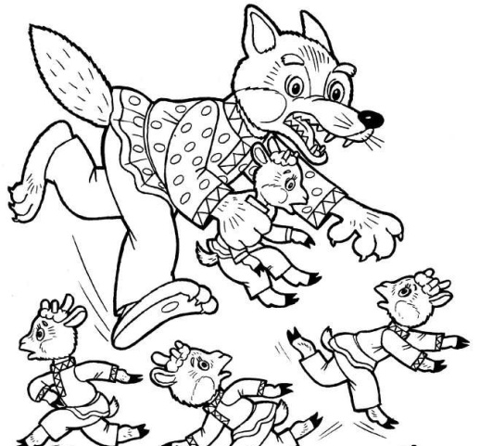
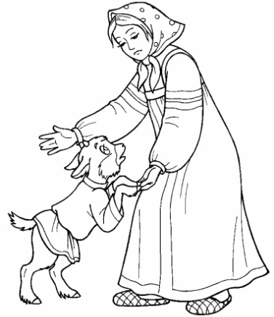
Сказочные нарушители.

Slide 10
Молодцы!

Slide 11
Викторина
«Знатоки правил безопасности».
Участники: Пончик и 2 ведущих.
Материал: слайды, красивая коробка, 4 бинта.
Дети вместе с ведущими приходят в музыкальный зал и садятся на стульчики.
Приходит клоун Пончик
Пончик. – Здравствуйте ребята, я услышал, что существуют правила безопасности расскажите мне, что это такое.
1 ведущий - Здравствуй Пончик, да наши ребята знают правила безопасности и расскажут тебе о них.
Задание 1 (2 слайд)
2 ведущий – Ребята, давайте посмотрим на экран и найдем картинки на которых нарушены правила безопасности.
(пожар на плите, не тянуть за скатерть, не трогать лекарства, не перегибаться через перила, не оставлять включенный утюг.)
- А на какой картинке правила не нарушены? (пешеходы переходят дорогу по зебре).
1 ведущий – Пончик ты все запомнил? Сейчас проверим как ты знаешь правила безопасности при встрече с незнакомыми людьми.
Задание 2 (3 слайд).
2 ведущий – А сейчас мы проверим как Пончик и ребята знают дорожные знаки. Игра: «Назови знак» (дети называют тот знак который двигается)
(4 слайд).
Игра: «Что перепутал художник?» (сигналы светофора)
5 слайд.
Игра: «Как называются части дороги». (тротуар, проезжая часть, пешеходный переход)
6 слайд.
Игра: «Помоги вини Пуху перейти дорогу». (смотрим на лево, на середине дороги смотрим на право).

Slide 12
7 слайд.
1 ведущий – Винни пух говорит спасибо и дарит волшебный сундучок.
Задание 3 (8 слайд).
2 ведущий – Посмотрите ребята, из сундука выходят сказочные герои и просят назвать на каком транспорте они передвигаются. (баба яга – ступа , Алладин – ковер самолет, Емеля – печка, Ванюшка – гуси лебеди, ведьма – метла, Иван царевич – сапоги скороходы.)
Задание 4
1 ведущий – Сейчас мы покажем Пончику как надо оказывать первую медицинскую помощь. Игровая ситуация: забинтовать палец, голову. (3 – 4 команды по 2 человека)
Задание 5
9 слайд.
Пончик говорит, что в сказках герои тоже нарушают правила. Предлагает посмотреть на слайд и назвать сказки в которых нарушены правила безопасности.
Нужно слушаться старших (гуси – лебеди, сестрица Алёнушка и братец Иванушка).
Не разговаривать с незнакомцами. (красная шапочка)
Не открывать дверь чужим. (волк и семеро козлят, кот петух и лиса).
Не доверять незнакомым. (колобок)
10 слайд.
Пончик благодарит за помощь.

